Slide 1
子どもまつり推進委員会 第１回 子どもまつりとパソコン楽しみ隊
2019年5月 比留間
20190601版

Slide 2
内容
子どもまつりとは
子どもまつり全体像
子どもまつりとパソ隊
２０１８年子どもまつり実績
２０１８年の子どもまつりについて一言
２０１９年 第２５回あびこ子どもまつり
2019年パソ隊子どもまつり推進体制
希望する担当と実行委員会出席

Slide 3
１. 子どもまつりとは
本年は、第25周年
あびこ子どもまつりは「子どもがつくる子どものまつり」と「それを実現させる大人の仲間作り」を目指して開催されます。
子どもハローワークで子どもたちがお仕事体験して手に入れる通貨アビー(券)を使って、遊びや体験コーナーに参加しながら、みんなでおまつりを楽しみます。
子どもがやること、決めたことを尊重し、コミニュケーションや子どもの発想を楽しんでください。
参加するすべての子どもの成長を見守り、一緒にこのまつりをつくりましょう。
子どもまつりは、子どものことが大好きな、いろいろな立場の人たちが集まっています。出会いを大切にして、地域のネットワークを広げていきましょう！
主催者: 子どもまつり実行委員会・我孫子市
パソ隊は実行委員のメンバー = 主催者

Slide 4
２. 子どもまつりの全体像
ポスター・チラシ・パンフレット
日時 | 内容
6/29(土) 15:00~ | 企画書の確認・企画メンバー決め など
8/3(土) 10:00~ | 団体の企画を持ち寄り調整 パンフ文締切
9/7(土) 10:00~ | 企画締切 ポスター仕上げ パンフレット初稿
10/5(土) 10:00~ | パンフレット完成 食品関係説明
10/18(金) 15:00~ | 搬入
10/19(土) 10:00~ | 準備作業
10/19(土) 14:00~ | 駐車券、ハローワークグッズ渡し、精算
10/20(日) 8:30~ | 子どもまつり
11/9(土) 10:00 | 反省会
子どもまつり実行委員会等

Slide 5
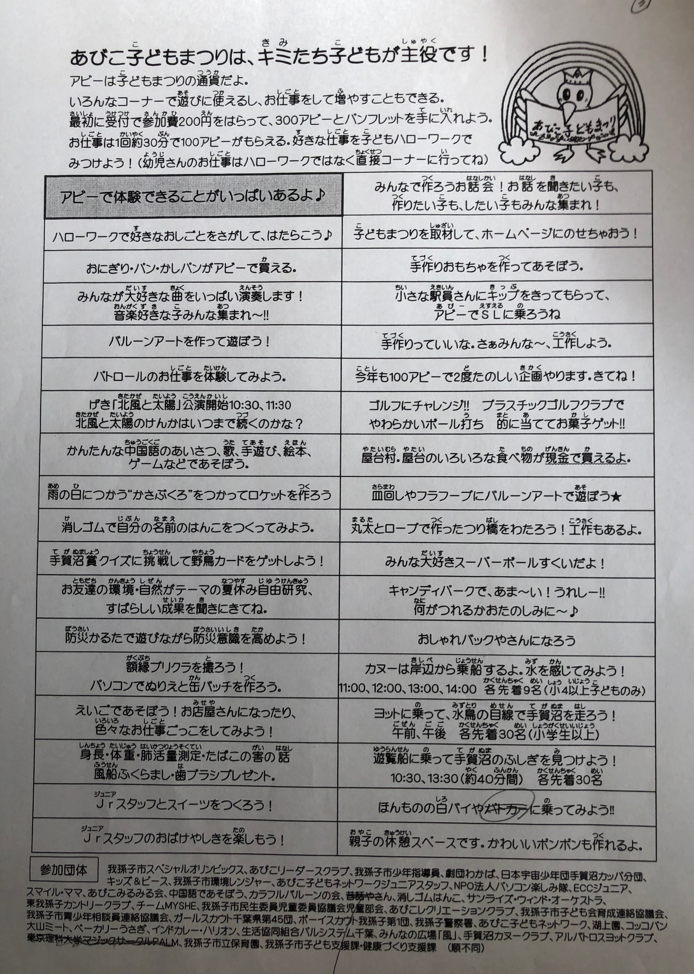

Slide 6
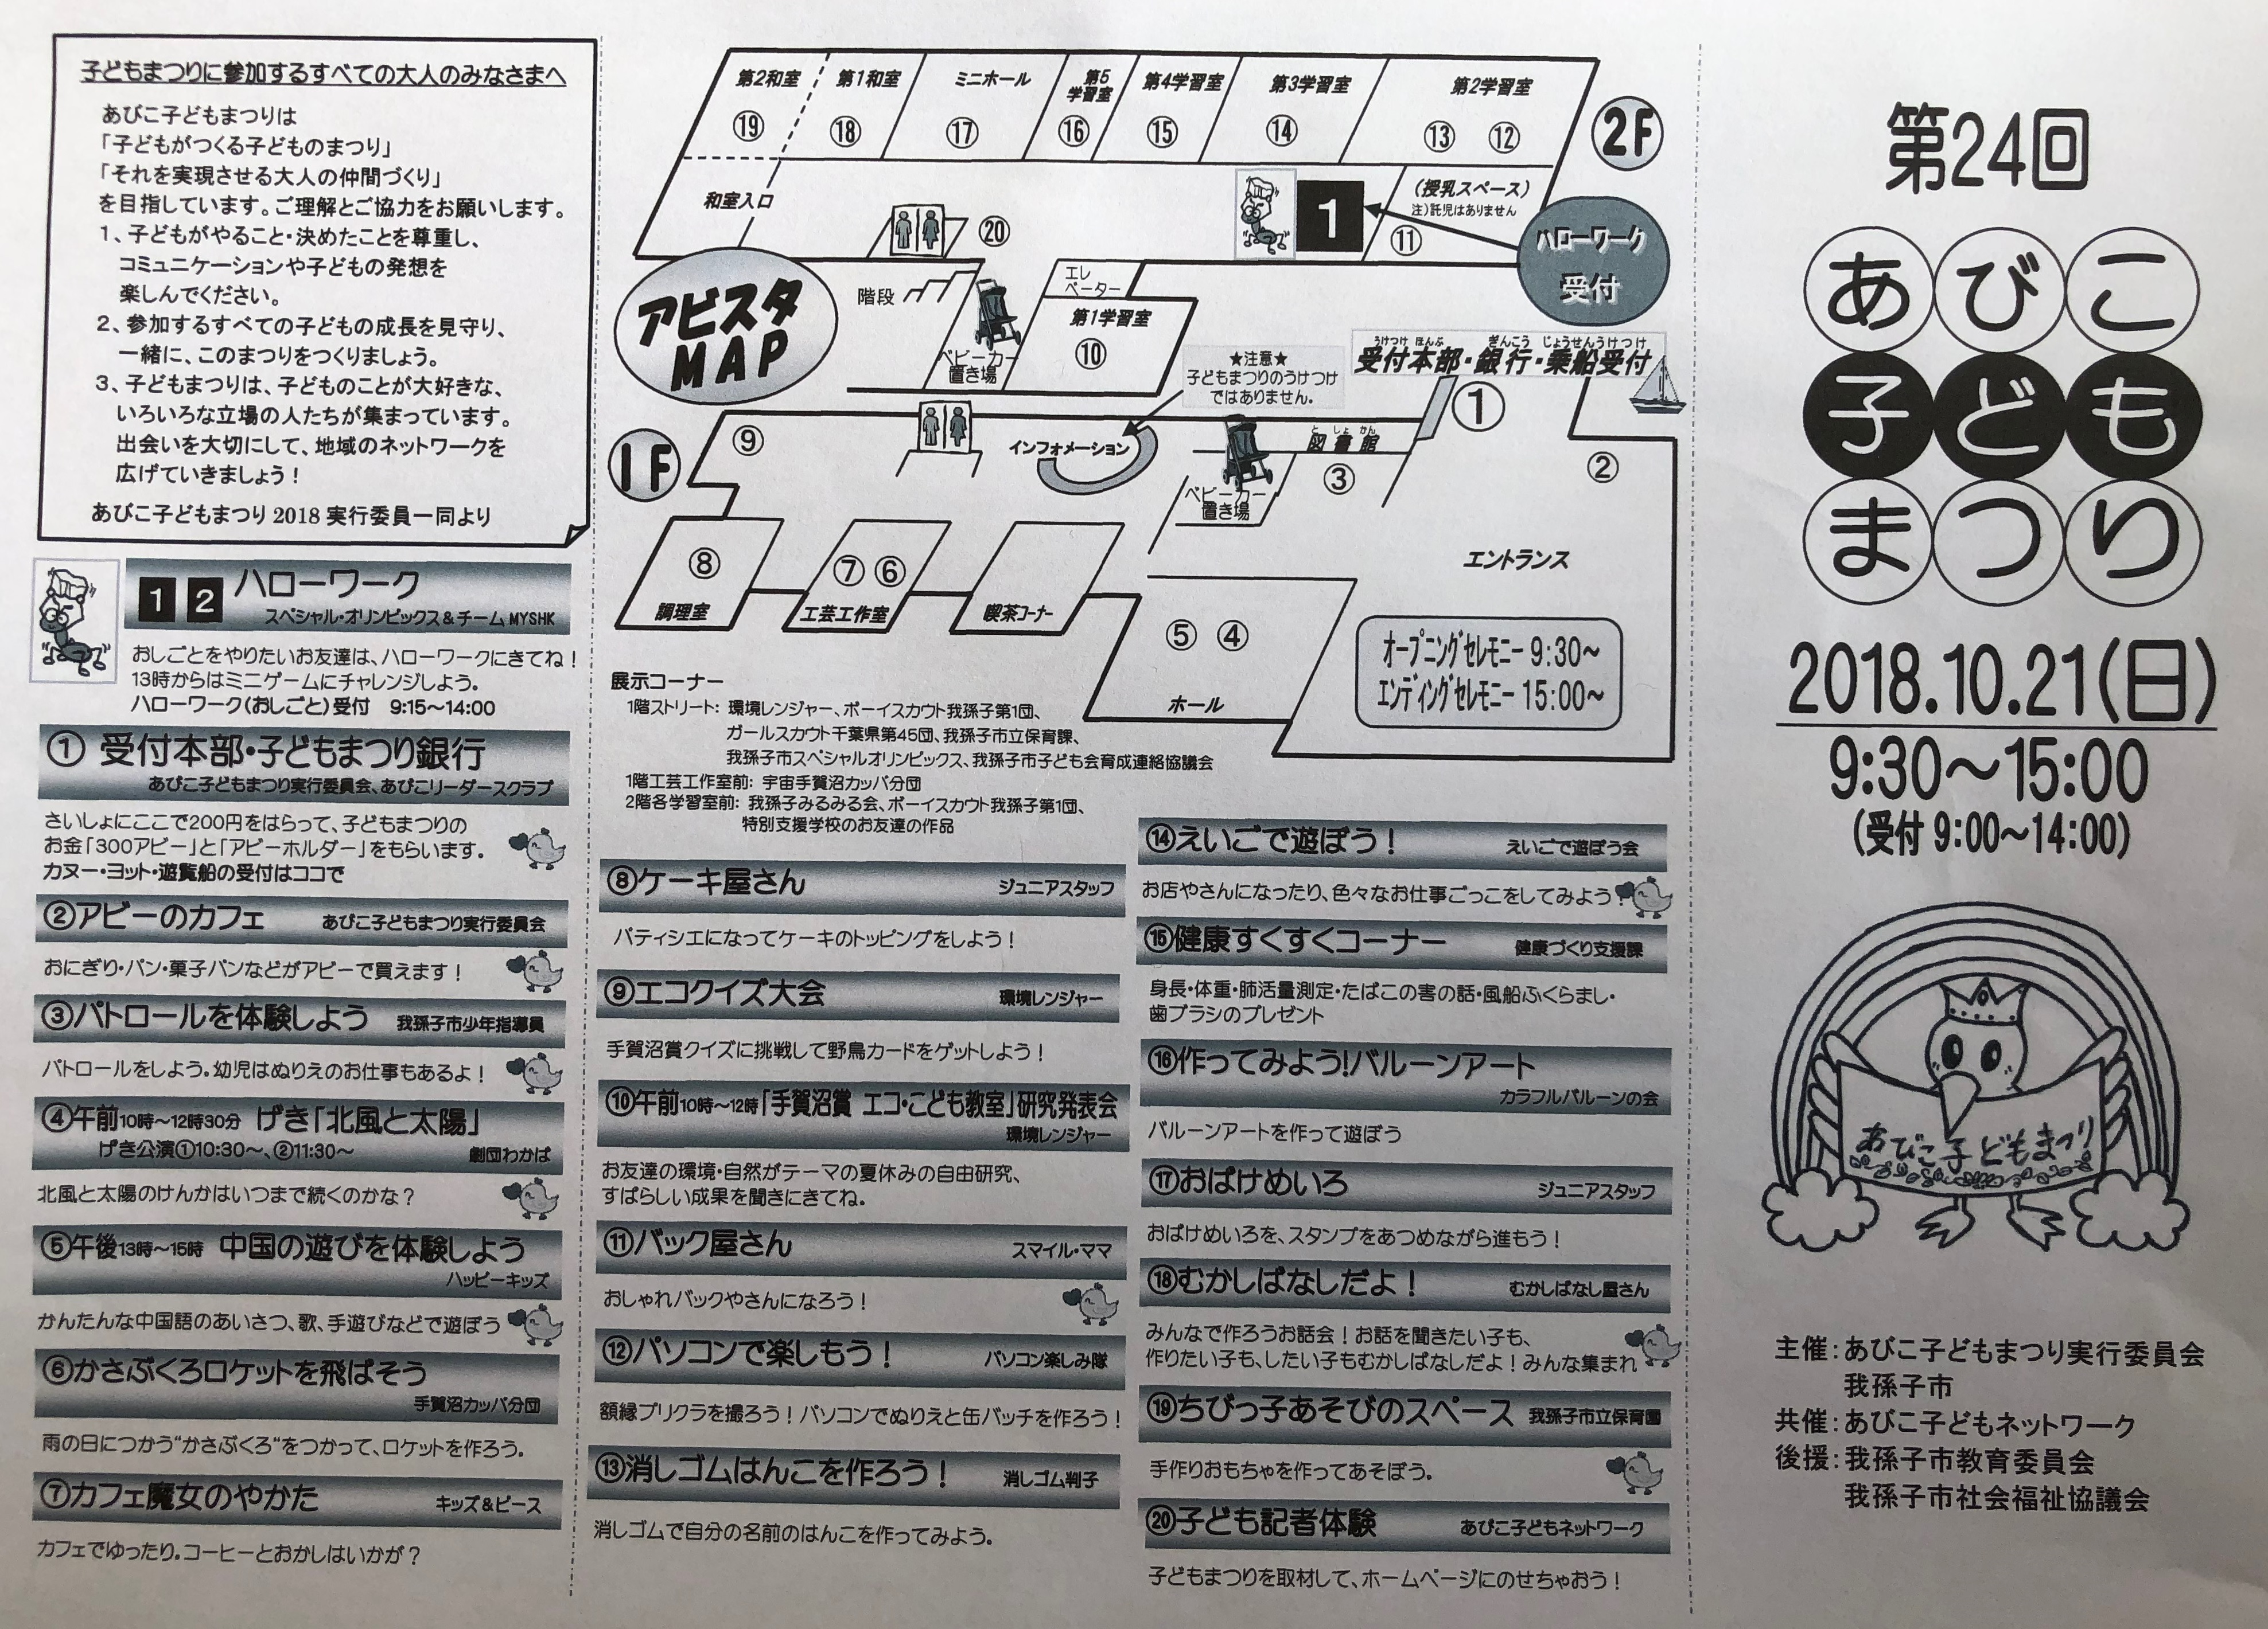

Slide 8
３. 子どもまつりとパソ隊
楽しみ、学び、地域社会に活かす
「楽しみ、学び、地域社会に活かす」の実践
子どもまつり実行委員として、過去10回程度参画
子どもまつり情報共有サイトの閲覧
2019年 あびこ子どもまつり
当日の風景 2018年 第24回あびこ子どもまつり
パソ隊の企画

Slide 9
４. ２０１８年子どもまつり実績
９１１名の子どもたちが子どもまつりに参加
額縁プリクラ
７０件 子ども１５０名程度
缶バッチ
７０件 子ども７０名程度
ハローワーク
３０件 子ども５０名程度受け入れ
子どもたちと楽しく仕事ができた
額縁プリクラの写真撮影を外部の人に応援していただいた
誘導係の活躍で会場内で待つ子どもを少なくできた
係の方の活躍で子どもたちに有意義なお仕事体験をしてもらうことができた
額縁プリクラ印刷は２名、缶バッチ印刷は１名で対応できた
缶バッチ塗り絵４名で対応したが、塗り絵係の要員が不足していた
左利きの子どもの缶バッチ制作のために左利き用のはさみが必要で痛感した

Slide 10
５. ２０１８年の子どもまつりに一言
２０１８年は、子どもにお仕事体験をしていただくことをテーマに、ハローワークに多くの仕事を登録。
誘導・受付係のばかりでなく、
額縁プリクラの撮影を円滑に進めるためのお仕事、
缶バッチを制作するお仕事です。
各係の皆様の努力により、子どもたちが楽しくお仕事体験できたと感じています。
ハローワークで来た子どもたちが、額縁プリクラや缶バッチのお客様として再来訪していだいた姿を多く目にしました。今後とも、子どもまつりで子どもたちの笑顔を楽しみましょう。

Slide 11
６. ２０１９年 第２５回あびこ子どもまつり
２０１９年１０月２０日(日)開催
２５周年となるので２５周年記念事業を計画する
４月より準備会を開催。参加を求められている。
企画の提案
準備の実施
当日のサポート
頻繁に準備会が開催されると思料
２０周年記念事業は、宇宙をテーマに実施。ホールを使用。
実行委員会は、例年通り、６月下旬から開催
準備会・企画に参加するメンバー数名を追加

Slide 12
7． ２０１９年パソ隊子どもまつり推進体制
子どもまつりの推進はチームで対応。実行委員会は各担当が交代で出席
誘導受付担当 3名
誘導と受付の手順の確認・受付票の準備・管理表の準備・ポスターの準備
消耗品の調達・昼食の調達・会計
会場レイアウト・実施要領・準備要領
額縁プリクラ担当 3名
要員調達・事前研修・額縁の公募・決定・備品調達・カメラマンの育成
額縁プリクラ印刷マクロの調整・額縁プリクの手順の確認・消耗品調達の要求
缶バッチ担当 2~3名
要員調達・事前研修・塗り絵画像の公募・決定・備品調達
缶バッチの手順の確認・缶バッチ印刷用紙の確認・消耗品調達の要求
ペイントの技術力向上の推進・缶バッチ制作技術の向上の推進
全体統括担当 2~3名
全体の進捗の点検
要員調達の支援
子どもまつりのための研修
情報共有サイトにユーザー登録

Slide 13
８．希望する担当と実行委員会出席
担当 |  | 担当者
誘導受付担当 |  | 川嶋、河出、坂本、
額縁プリクラ担当 |  | 桑田、飯塚、萩谷、可児、長沼、
缶バッチ担当 |  | 小西、加戸、西野、窪田、
パソ隊事務局 |  | 比留間、丹内、川口(25周年事業)
日時 | 出席者 | 内容
6/29(土) 15:00~ | 比留間 | 企画書の確認・企画メンバー決め など
8/3(土) 10:00~ | 加戸 | 団体の企画を持ち寄り調整 パンフ文締切
9/7(土) 10:00~ | 丹内 | 企画締切 ポスター仕上げ パンフレット初稿
10/5(土) 10:00~ | 桑田 | パンフレット完成 食品関係説明
10/19(土) 14:00~ | 比留間 | 駐車券、ハローワークグッズ渡し、精算
11/9(土) 10:00 | 川嶋 | 反省会

Slide 14
検討課題
5月23日
機材の担当者を早期に決定
機材の搬入搬出の方法の決定(個人任せで良いか)
２５名の要員を早めに確定する
各担当で担当内の体制を検討する打ち合わせを６月中に実施
各担当に経験者を配置
缶バッチ塗り絵の素材の追加

Slide 15
決定事項
5月31日
額縁プリクラのスクリーンは、教育委員会から借用する(桑田)
缶バッチの左利き用はさみ1丁を持参する(飯塚)
缶バッチ塗り絵の下絵はうな吉とする
実行委員会は分担して出席する
機材の調達を早めに確定する
持ち運び困難な機材を提供した場合の運搬手段を再検討する

